Slide 1

โครงสร้างพื้นฐานสำหรับอนาคต: การอภิบาลสื่อในยุคหลอมรวม
จะส่งเสริมเศรษฐกิจเชิงนวัตกรรมและสังคมประชาธิปไตยได้อย่างไร
คิดใหม่พรมแดนสื่อ
กษิติธร ภูภราดัย
ผู้อำนวยการฝ่ายอาวุโส ฝ่ายวิจัยนโยบาย
สำนักงานพัฒนาวิทยาศาสตร์และเทคโนโลยีแห่งชาติ
24 กรกฎาคม 2558
https://www.digitalnewsasia.com/business/ibm-announces-new-enterprise-iot-unit

Slide 2
แนวทางการนำเสนอ
เศรษฐกิจดิจิทัลต้องการนวัตกรรม
ประเด็นการหลอมรวมสื่อภายใต้ นโยบายเศรษฐกิจดิจิทัล
  โครงสร้างพื้นฐานทางกายภาพ
  การส่งเสริมพัฒนาอุตสาหกรรม “Digital Content”
  การพัฒนา “สังคมดิจิทัล”
  โครงสร้างเชิงสถาบันที่เปลี่ยนแปลงไป
  แนวนโยบาย กฎหมาย และการกำกับดูแล

Slide 3

Convergence?
ภาพ forward ทาง FB – original unknown

Slide 4
เศรษฐกิจดิจิทัลเป็นหนึ่งในนโยบายการเพิ่มศักยภาพทางเศรษฐกิจของประเทศ
ข้อ ๖.๑๘ ส่งเสริมภาคเศรษฐกิจดิจิทัลและวางรากฐานของเศรษฐกิจดิจิทัลให้เริ่มขับเคลื่อนได้อย่างจริงจัง ซึ่งจะทำให้ทุกภาคเศรษฐกิจก้าวหน้าไปได้ทันโลกและสามารถแข่งขันในโลกสมัยใหม่ได้ ซึ่งหมายรวมถึงการผลิตและการค้าผลิตภัณฑ์ดิจิทัลโดยตรง ทั้งผลิตภัณฑ์ฮาร์ดแวร์ ผลิตภัณฑ์ซอฟต์แวร์ อุปกรณ์สื่อสารดิจิทัล อุปกรณ์โทรคมนาคมดิจิทัล และการใช้ดิจิทัลรองรับการให้บริการของภาคธุรกิจการเงินและธุรกิจบริการอื่นๆ โดยเฉพาะอย่างยิ่ง ภาคสื่อสารและบันเทิง ตลอดจนการใช้ดิจิทัลรองรับการผลิตสินค้าอุตสาหกรรมและการพัฒนาเศรษฐกิจสร้างสรรค์ ปรับปรุงบทบาทและภารกิจของหน่วยงานที่รับผิดชอบโดยตรงให้ดูแลและผลักดันงานสำคัญของประเทศชาติในเรื่องนี้ และจะจัดให้มีคณะกรรมการระดับชาติ เพื่อขับเคลื่อนเรื่องนี้อย่างจริงจัง
ที่มา: นโยบายรัฐบาล พลเอกประยุทธ์ จันทร์โอชา แถลงต่อสภานิติบัญญัติแห่งชาติ กันยายน พ.ศ.๒๕๕๗

Slide 5
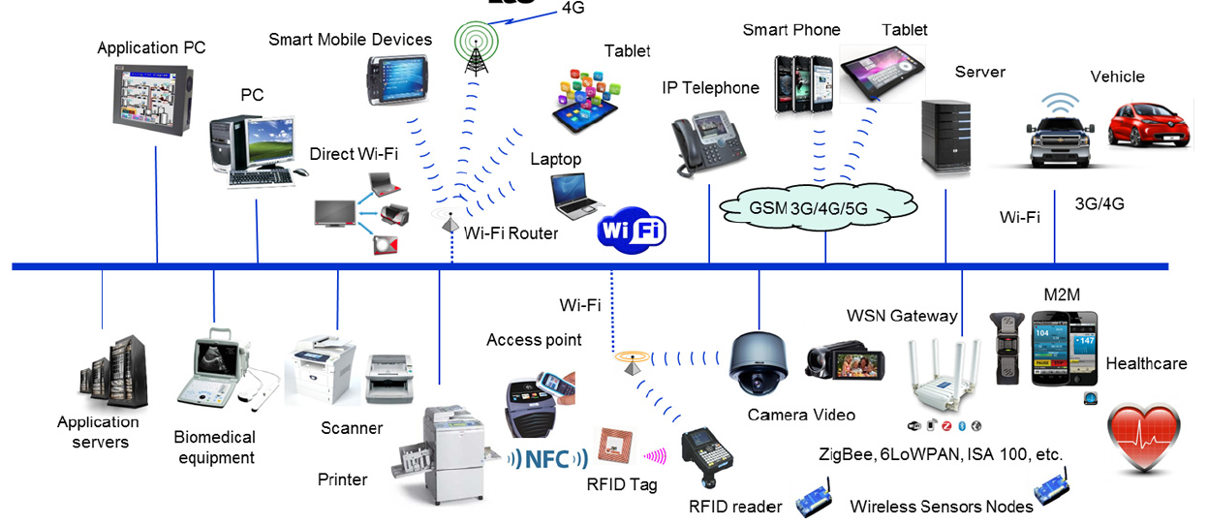
Internet of Things
ที่มา: IoT European Research Center (IERC)

Slide 6
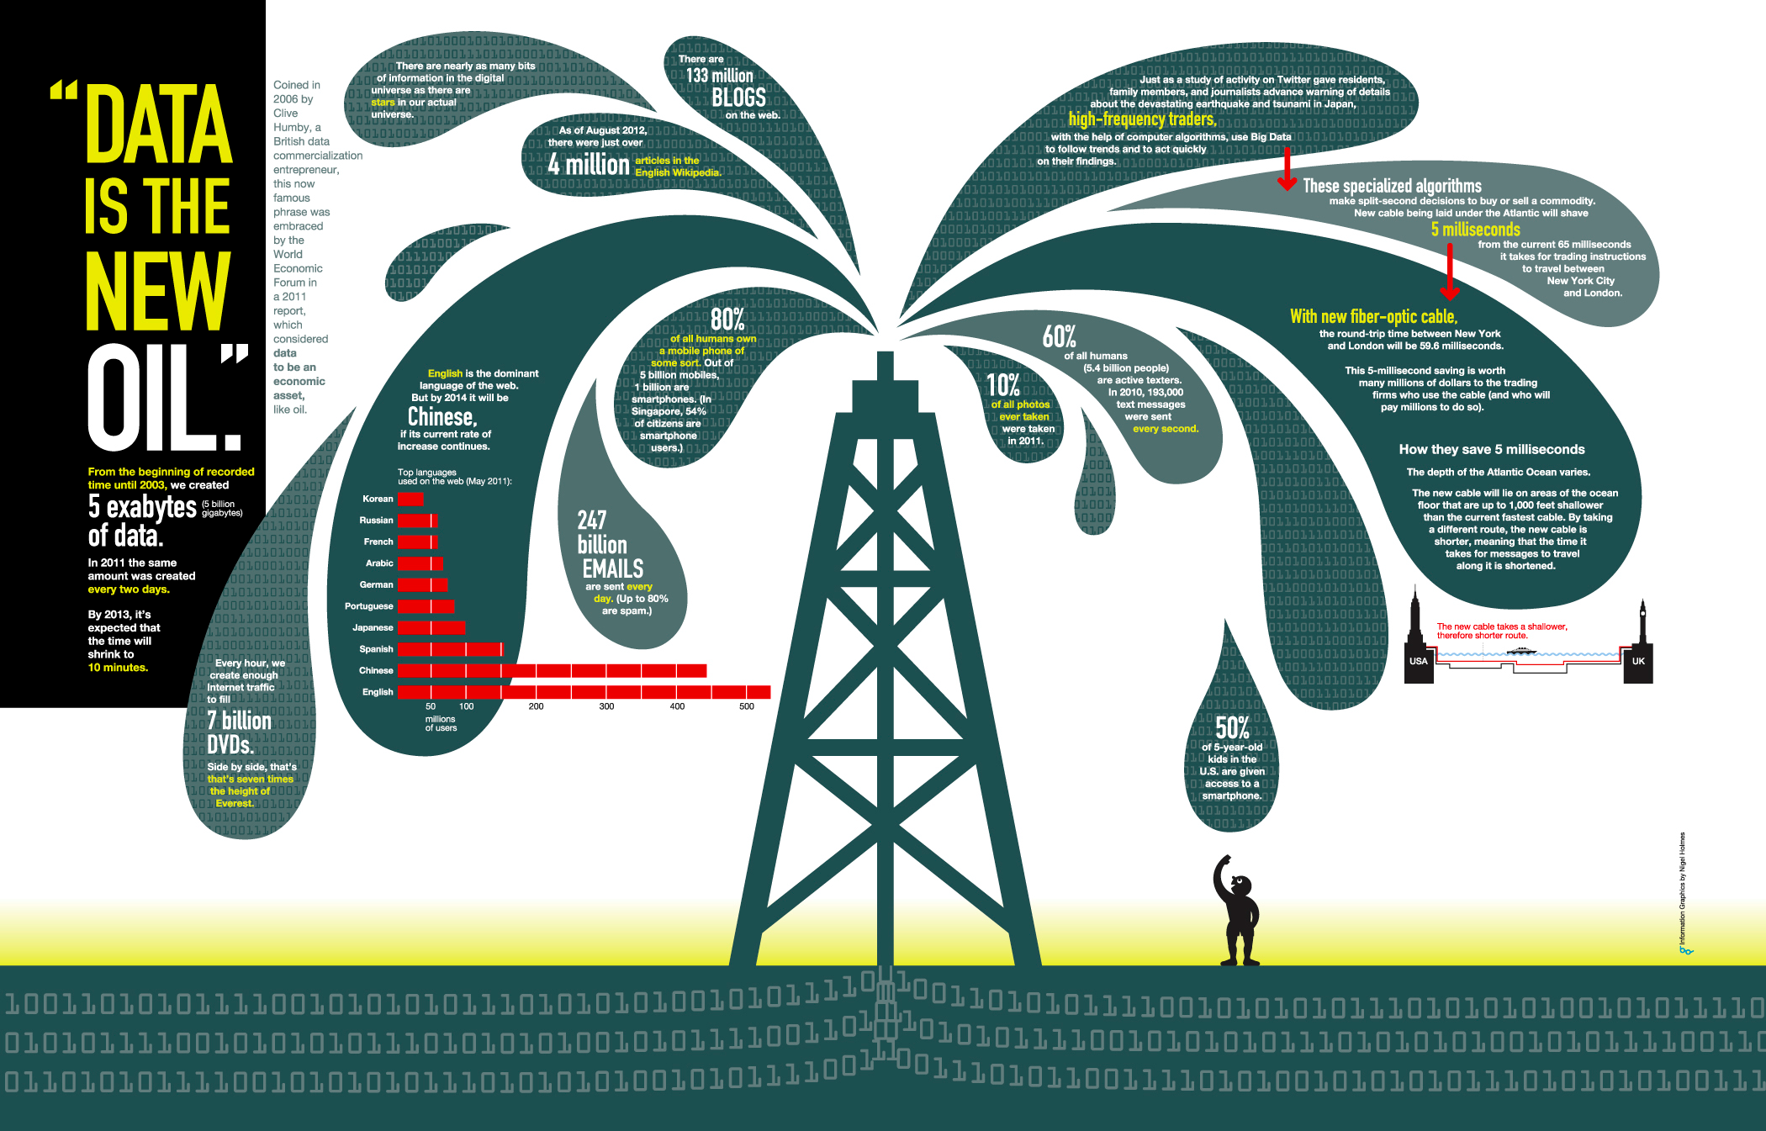
©Nigel Holmes 2012 / from The
Human Face of Big Data
Notes:
ประโยคยอดฮิตในปัจจุบัน data is the new oil หมายถึงข้อมูลจะสร้างมูลค่าทางเศรษฐกิจได้อย่างมหาศาล

Slide 7
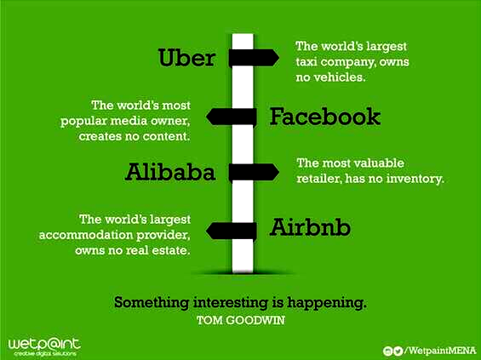

Slide 8
การหลอมรวมสื่อกับแนวทางการขับเคลื่อน Digital Economy
การพัฒนาดิจิทัลเพื่อเศรษฐกิจและสังคมแห่งชาติ
สำนักงานเลขานุการ
ศูนย์การเรียนรู้
การบริหารโครงการ
โครงสร้างพื้นฐาน
ด้านกายภาพ
โครงสร้างพื้นฐาน
ด้านการบริการ
โครงสร้างพื้นฐาน
ด้านมาตรฐาน
ส่งเสริมการพัฒนาเศรษฐกิจดิจิทัล
ส่งเสริมการพัฒนาสังคมดิจิทัล
บรอดแบนด์แห่งชาติ
การเรียนรู้ตลอดชีวิต
รัฐบาลดิจิทัล
การอำนวยความสะดวก
การส่งเสริมการค้าผ่านสื่อดิจิทัล
ศูนย์ข้อมูล
หอจดหมายเหตุ/ ห้องสมุดดิจิทัล
แพลตฟอร์ม
การบริการ
CERT
Readiness
การส่งเสริมธุรกิจเกิดใหม่ด้านดิจิทัล
วงจรสื่อสารระหว่างประเทศ
การรู้เท่าทันสื่อ
National
Broadcast
นวัตกรรมบริการข้อมูล
กฎหมาย
นวัตกรรมดิจิทัล
การออกแบบเพื่อทุกคน
การสื่อสารผ่านดาวเทียม
ลอจิสติกส์อิเล็กทรอนิกส์
ทำเนียบพาณิชย์อิเล็กทรอนิกส์
สื่อสาระ ดิจิทัล
การจัดการความถี่คลื่นวิทยุ
หน้า ๗/๘

Slide 9
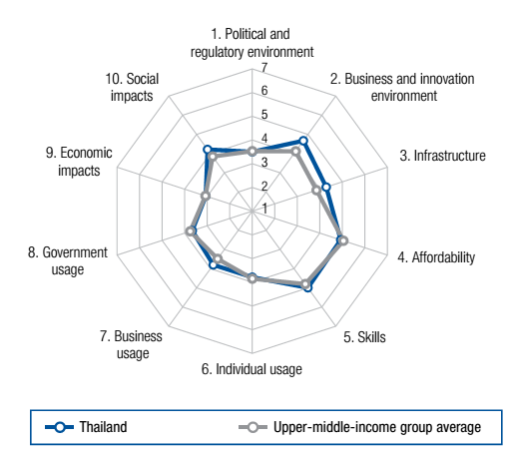
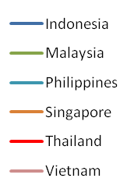
Network Readiness Index 2015
Readiness
TH rank 67th of 143
Server
ที่มั่นคง
มีน้อย
Fixed Broadband ราคาแพง
Source: http://reports.weforum.org/global-information-technology-report-2015/downloads/

Slide 10
Network Readiness Index 2015
Usage
ผู้ใช้
Fixed Broadband
น้อย
การใช้ ICT
ในภาครัฐอ่อนมาก
Source: http://reports.weforum.org/global-information-technology-report-2015/downloads/

Slide 11
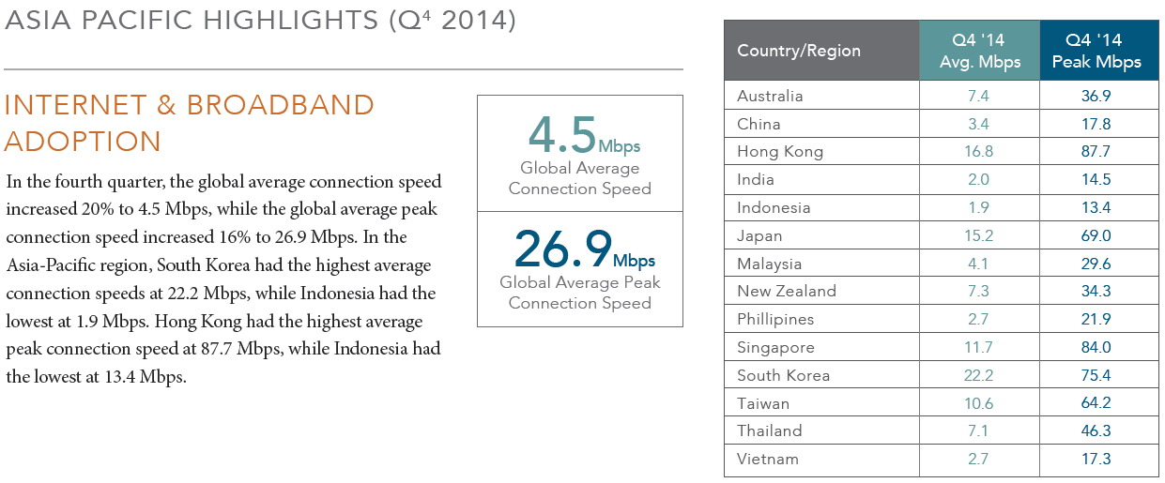
State of the Internet
ประเทศไทย มีความเร็วบรอดแบนด์
เฉลี่ย7.1 Mbps และ
สูงสุด 46.3 Mbps
Source: The Akamai State of the Internet Report, www.akamai.com
Notes:
Source: http://www.akamai.com/stateoftheinternet/

Slide 12
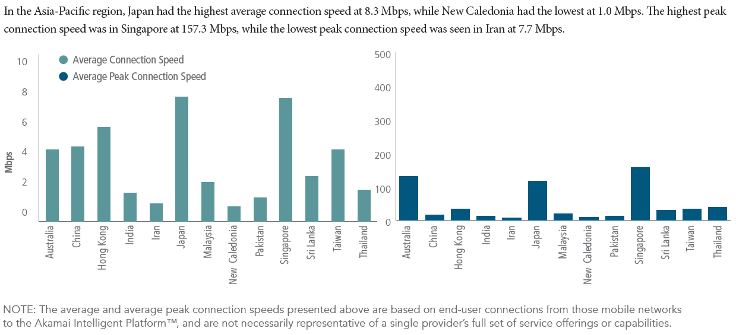
Mobile Connectivity
1.8
28
Source: The Akamai State of the Internet Report, www.akamai.com

Slide 13
ด้านการพัฒนาโครงสร้างพื้นฐานทางกายภาพ (Hard Infrastructure)
บรอดแบนด์แห่งชาติ
จัดให้มีบริการด้านโครงข่ายโทรคมนาคมและโทรทัศน์ดิจิทัลที่มีคุณภาพครอบคลุมถึงระดับหมู่บ้านทั่วประเทศภายในปี 2560 ในระดับราคาที่เหมาะสมกับค่าครองชีพ
มีบริการอินเทอร์เน็ตความเร็วสูง 100 Mbps ในเขตเมืองในระดับราคาเหมาะสมกับค่าครองชีพ
นโยบายการใช้โครงสร้างพื้นฐานร่วมกันระหว่างผู้ให้บริการ (ใยแก้วนำแสง, เสาโทรคมนาคม ฯลฯ)

Slide 14
การตรากฎหมายรองรับนโยบายเศรษฐกิจดิจิทัล
รายชื่อกฎหมายที่ปรับปรุง
รายชื่อกฎหมายที่บัญญัติขึ้นใหม่
1. (ร่าง) พระราชบัญญัติปรับปรุงกระทรวง ทบวง กรม (ฉบับที่) พ.ศ. ….
2. (ร่าง) พระราชบัญญัติว่าด้วยธุรกรรมทางอิเล็กทรอนิกส์ (ฉบับที่ …) พ.ศ. …
3. (ร่าง) พระราชบัญญัติว่าด้วยการกระทำความผิดเกี่ยวกับคอมพิวเตอร์ (ฉบับที่ …) พ.ศ. …
4. (ร่าง) พระราชบัญญัติองค์กรจัดสรรคลื่นความถี่และกำกับการประกอบกิจการวิทยุกระจายเสียง วิทยุโทรทัศน์ และกิจการโทรคมนาคม (ฉบับที่ …) พ.ศ. …
5. (ร่าง) พระราชกฤษฎีกาจัดตั้งสำนักงานพัฒนาธุรกรรมทางอิเล็กทรอนิกส์ (องค์การมหาชน) (ฉบับที่ …) พ.ศ. ...
1. (ร่าง) พระราชบัญญัติคณะกรรมการดิจิทัลเพื่อเศรษฐกิจและสังคมแห่งชาติ พ.ศ.
2. (ร่าง) พระราชบัญญัติว่าด้วยการส่งเสริมเศรษฐกิจดิจิทัลแห่งชาติ พ.ศ. ....
3. (ร่าง) พระราชบัญญัติกองทุนพัฒนาดิจิทัลเพื่อเศรษฐกิจและสังคม พ.ศ.
ขณะนี้ ร่างทั้งสาม ถูกรวมกันเป็น “ร่างพระราชบัญญัติการพัฒนาดิจิทัลเพื่อเศรษฐกิจและสังคม พ.ศ. ....
4. (ร่าง) พระราชบัญญัติว่าด้วยการรักษาความมั่นคงปลอดภัยไซเบอร์แห่งชาติ พ.ศ. ...
5. (ร่าง) พระราชบัญญัติคุ้มครองข้อมูลส่วนบุคคล พ.ศ. …
Notes:
การประชุมคณะรัฐมนตรีมีมติเห็นชอบในหลักการร่างกฎหมายที่เกี่ยวกับการพัฒนาเศรษฐกิจดิจิทัลของประเทศรวม 2 ฉบับ เมื่อวันที่ 16 ธันวาคม 2557 และเพิ่มเติมอีก 8 ฉบับ เมื่อวันที่ 6 มกราคม 2558 รวม 10 ฉบับ
โดยกฎหมายที่มีความเร่งด่วนในการผลักดันมีจำนวน 2 ฉบับ คือ 1) ร่าง พ.ร.บ.ว่าด้วยคณะกรรมการดิจิทัลเพื่อเศรษฐกิจและสังคมแห่งชาติ พ.ศ. …. และ 2) ร่าง พ.ร.บ.ปรับปรุงกระทรวง ทบวง กรม (ฉบับที่ ..) พ.ศ. …. (กำหนดให้มีกระทรวงดิจิทัลเพื่อเศรษฐกิจและสังคม) เพื่อให้เกิดคณะกรรมการระดับชาติและหน่วยงานเจ้าภาพในการขับเคลื่อนนโยบายดิจิทัลเพื่อเศรษฐกิจและสังคม

Slide 15
ICT Market Value in 2014 (million ฿)
บทบาทอุตสาหกรรม
ในเศรษฐกิจดิจิทัล
อุตสาหกรรมไอซีทีดั้งเดิม ประกอบด้วย คอมพิวเตอร์ฮาร์ดแวร์ ซอฟต์แวร์ บริการคอมพิวเตอร์ โทรคมนาคม แพร่ภาพกระจายเสียง และดิจิทัลคอนเทนต์ ซึ่งอุตสาหกรรมเหล่านี้เป็นอุตสาหกรรมต้นน้ำของเศรษฐกิจดิจิทัล และเป็นพื้นฐานของการนำเทคโนโลยีดิจิทัลไปใช้สร้างมูลค่าเพิ่มจนกระทั่งเกิดธุรกิจใหม่ที่ช่วยยกระดับขีดความสามารถในการแข่งขันของประเทศ

Slide 16
SCOPE OF DIGITAL CONTENT
ขอบเขตของ DIGITAL CONTENT
Film
Animation / CG / VFX
Game
Characters, Applications, Mobile/Web content
Music
E-Learning
Advertising
TV
Visualization for other industry, eg Medical, Engineering, Science
Digital Commerce
Digital Entrepreneur
DIGITAL CONTENT

Slide 17
ด้านสังคม (Digital Society)
การเรียนรู้ตลอดชีวิต
ใช้เทคโนโลยีดิจิทัลเป็นกลไกหลักในการให้บริการการเรียนรู้ตลอดชีวิตตั้งแต่เกิดจนตายโดยคนทุกกลุ่มในสังคม เพื่อให้เกิดการพัฒนาตนเองไม่ว่าจะเป็นเด็กก่อนวัยเรียน เด็กและเยาวชนวัยเรียนที่อยู่ทั้งในและนอกระบบการศึกษาสามัญผู้ใหญ่ในวัยทำงาน ผู้สูงอายุและผู้ด้อยโอกาสทุกประเภท โดยจะต้องมีการออกแบบระบบและสื่อการเรียนรู้ที่เหมาะสมตามหลักการออกแบบที่เป็นสากล (Universal Design)
หอจดหมายเหตุ/ ห้องสมุดดิจิทัล
พัฒนาคลังทรัพยากรสารสนเทศของประเทศโดยการแปลงข้อมูลเก่าของรัฐหลากหลายประเภทในให้อยู่ในรูปแบบดิจิทัลเพื่อให้ประชาชน สามารถสืบค้นและใช้ประโยชน์ได้ รวมไปถึงการสร้างห้องสมุดอิเล็กทรอนิกส์ และพิพิธภัณฑ์อิเล็กทรอนิกส์เพื่อเป็นแหล่งความรู้ของสังคมไทย ที่สามารถเข้าถึงผ่านที่เข้าถึงได้ผ่านอินเทอร์เน็ตทุกที่ ทุกเวลา
การรู้เท่าทันสื่อ
สร้างพลเมืองดิจิทัลที่รู้จักใช้เทคโนโลยีดิจิทัลและสื่อทุกรูปแบบได้อย่างสร้างสรรค์ รู้เท่าทัน และมีความรับผิดชอบต่องสังคม โดยเน้นการพัฒนาความสามารถของประชาชนในการเข้าถึง เข้าใจ ตีความ ประเมิน และสร้างข้อมูลและสื่อโดยไม่ถูกครอบงำ และสามารถใช้สื่อเป็นประโยชน์ต่อการเรียนรู้ และการดำรงชีวิตของทั้งตนเอง ครอบครัว ชุมชนและสังคม

Slide 18
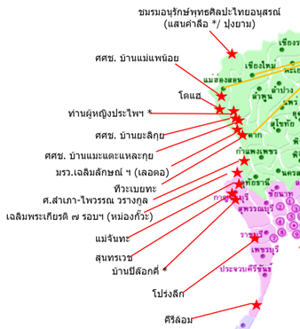
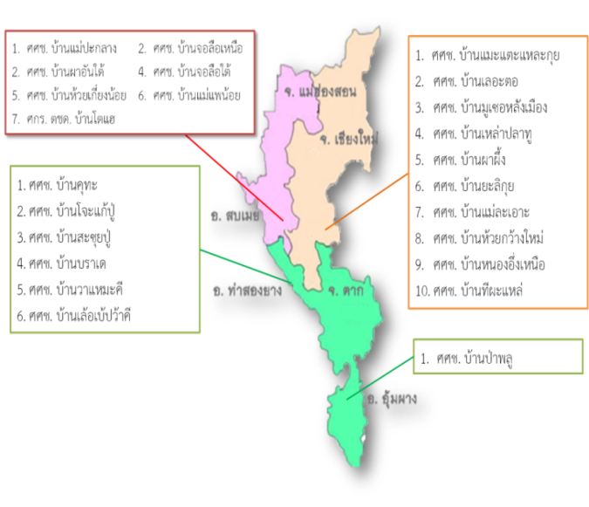
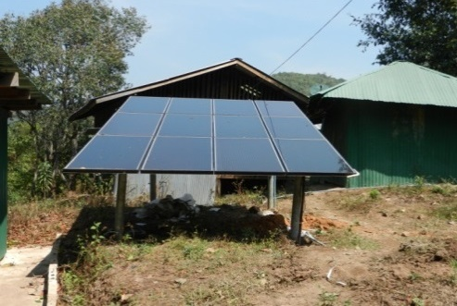
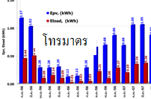

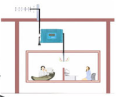
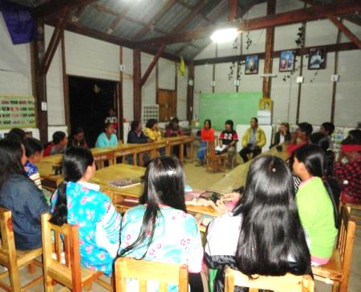
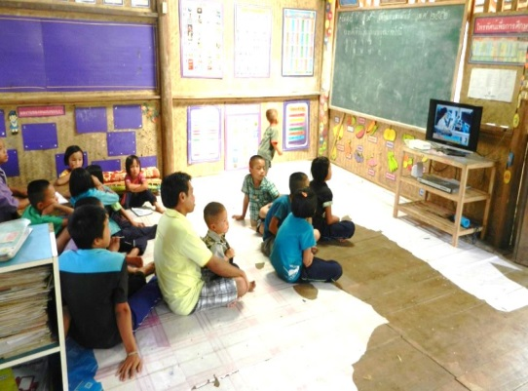
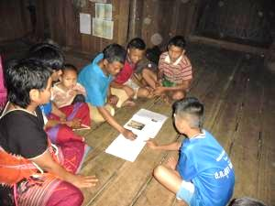
โครงการไอซีทีเพื่อการเรียนรู้ตลอดชีวิตของชุมชนชายขอบ
รร.ตำรวจตระเวณชายแดนที่ได้เริ่มออกสำรวจบ้างแล้ว
พื้นที่ดำเนินงานตามพระราชดำริฯ
๒๔ แห่ง ตั้งแต่ พ.ศ.๒๕๕๕-ปัจจุบัน
(กศน. ๒๓ แห่ง ตชด ๑ แห่ง
(บ้านโตแฮ))
จุดประสงค์ : เพื่อติดตั้งระบบไอซีที (ไฟฟ้า อินเทอร์เน็ต โทรมาตร) ส่งเสริมการเรียนบนระบบ e-learningผ่านทางไกลผ่านดาวเทียม eDLTV และระบบ e-health ในโรงเรียนชายขอบ เพื่อส่งเสริมการเรียนรู้ตลอดชีวิตและสุขภาพในชุมชนในพื้นที่ห่างไกล
กลุ่มเป้าหมาย : ศูนย์การเรียนรู้ชุมชนชาวไทยภูเขา สังกัด กศน. , โรงเรียนตำรวจตระเวนชายแดน, โรงเรียนในสังกัด สพฐ.
ผลการดำเนินงานระยะสั้น (๑)ภายใน ๖ เดือน - ดำเนินการเสร็จสิ้นใน ๔ โรงเรียน และ (๒) ภายใน ๑ ปี - ดำเนินการเสร็จสิ้นในอีก ๑๖ โรงเรียน รวมเป็น ๒๐โรงเรียน
  ผลในระยะยาว : (๑) เด็ก เยาวชน ครู และคนในชุมชนมีระบบไอซีทีใช้ ลดความเหลื่อมล้ำทางการเข้าถึงแหล่งความรู้และข้อมูล และ (๒) (ในอนาคต) รัฐบาล/กสทชสามารถจัดหาบริษัท (telco) เข้าไปขยายผลไปโรงเรียน/ ชุมชนชายขอบอื่นทั่วประเทศที่มีการบำรุง รักษาอย่างสม่ำเสมอยั่งยืน
เสาส่งสัญญาณ
โรงเรียน
แผงโซลาร์บ้านห้วยเกี๋ยงน้อย
ประชุมประจำเดือนของชุมชน ศศช. มูเซอหลังเมือง อ.อมก๋อย จ.เชียงใหม่
ศึกษาทางไกล ณ ศศช. ห้วยเกี๋ยงน้อย อ.สบเมย จ.ตาก
สอนผู้ใหญ่เวลากลางคืน ณ ศศช. บ้านคุทะ อ.ท่าสองยาง จ.ตาก
๘
๕

Slide 19
องค์กรที่ทำหน้าที่ปฏิบัติ
กำหนดนโยบาย
กรรมการ
โครงสร้างพื้นฐานด้านมาตรฐานความมั่นคงปลอดภัย
(Soft Infrastructure)
กระทรวงดิจิทัลเพื่อเศรษฐกิจและสังคม
(Ministry of Digital Economy and Society)
นายกรัฐมนตรี
“ครม.เศรษฐกิจและ
สังคมดิจิทัล”
NDEC
รัฐมนตรี
กระทรวง MoDE
National Digital Economy and Society Committee (NDEC)
เป็นกรรมการ NDEC
เลขานุการ NDEC
ปลัดกระทรวง
คณะกรรมการเฉพาะเรื่อง
สำนักงาน
ปลัดกระทรวงฯ
สำนักงาน
DE
1
2
3
4
5
กรรมการ
โครงสร้างพื้นฐาน
ทางกายภาพ
(Hard Infrastructure)
กรรมการ
โครงสร้างพื้นฐาน
ด้านการบริการ
(Service Infrastructure)
กรรมการ
โครงสร้างพื้นฐาน
ด้านมาตรฐาน
(Soft Infrastructure)
คณะกรรมการส่งเสริมการพัฒนาอุตสาหกรรมเทคโนโลยีดิจิทัล
(Digital Economy Promotion)
คณะกรรมการส่งเสริมและพัฒนาการใช้ประโยชน์จากดิจิทัล (Digital Society Promotion)
National Cybersecurity Committee (NCSC)
กรมต่างๆ
อุตุนิยม
สถิติแห่งชาติ
องค์กรตามพรบ.
หรือองค์การมหาชน
รัฐวิสาหกิจ
รมว. DE/ปลัดกระทรวง เป็นประธานกรรมการรายสาขา
ผอ. หน่วยงานปฏิบัติต่างๆ เข้าร่วมเป็นกรรมการแต่ละสาขา ตาม “Assignment Metrix”
ตั้งให้หน่วยงานปฏิบัติเป็นสำนักงานเลขานุการของกรรมการสาขา
ทุกกรรมการมีผู้ทรงคุณวุฒิจากภาคเอกชนและภาครัฐ
หลักการ
งานเลขานุการ NDEC และงานเลขานุการอนุกรรมการแต่ละสาขา
หมายเหตุ: ปรับตาม (ร่าง) พรบ. การพัฒนาดิจิทัลเพื่อเศรษฐกิจและสังคม มกราคม 2558

Slide 20
DE Ecosystem (Example)
Digital Economy Promotion
Digital Society
C
U
S
T
O
M
E
R
S
DE
Policy Maker
Traditional&SMEs
Manufacturing, Agriculture, Services
Social-related Ministries
Sectoral Policy makers/
Regulators and
Facilitators (DEPA)
Sectoral Policy makers/
Regulators
Social enterprises
ICT: HW, SW, Telecom, Broadcast, DC
NGOs
RDI
Service Infrastructure
Players
Regulator
Facilitators
ราชการ
รัฐวิสาหกิจ
องค์กรในกำกับ
OPDC (กพร.)
EGA
Soft Infrastructure
Human capital
develop
ment
Facilitators
Regulators
TISI (สมอ.)
ETDA
Customs etc.
ETC
BOT
NBTC
Hard Infrastructure
Operators
Regulator
Public
Private
NBTC

Slide 21

ขอบคุณ
kasititorn@nstda.or.th
Source: http://www.funlava.com/

